Slide 1

HFUT-XC WDR机器人实验室
算法组招新培训
图像处理部分---opencv学习
POWERPOINT DESIGN

Slide 2
目录
HFUT-XC WDR机器人实验室
CONTENTS
01
图像处理部分介绍
02
opencv环境配置
以opencv实现的图像处理操作
03
04
三维视觉基础
05
项目实践:车辆计数检测

Slide 3
HFUT-XC WDR机器人实验室
Part
01
图像处理部分介绍
POWERPOINT DESIGN

Slide 4
什么是“图像处理部分”(image processing)
“图像处理部分” 是整个技术流程的前置核心环节，其本质是对原始图像数据进行 “预处理与特征优化”，为后续的 “图像理解”（如识别、分割、决策）提供高质量、高可用性的数据基础。
一些基本概念
计算机视觉的核心诉求是 “模拟人类视觉系统，从图像中获取语义信息”（比如判断 “图像里有一只猫”“车道线在左侧”），但原始图像往往存在优化噪声、冗余信息或格式不兼容等问题，无法直接被 AI 模型（如卷积神经网络 CNN）高效分析。
图像处理部分的作用就是 “扫清障碍、提炼关键”：通过一系列算法消除干扰、强化有用特征，将原始图像转化为 “计算机能‘读懂’的结构化数据”。
例如：自动驾驶摄像头拍摄的原始路面图像可能因雨天有噪点、因逆光有明暗不均 —— 图像处理部分会先去噪、提升对比度，再提取车道线的边缘特征，最终把这些特征传给后续模型判断 “是否偏离车道”。

Slide 5
什么是图像（“image”）
在计算机视觉领域，图像的构成是理解后续所有处理（如图像识别、分割、生成）的基础。其核心是 “将现实世界的视觉信息转化为计算机可理解的数字信号”，整体可拆解为 物理载体层、数字表示层 和 核心属性层 三个维度，每个维度对应不同的构成逻辑。
一、物理载体层：图像的 “来源形态”
计算机处理的图像，本质是对现实世界光信号的 “记录与转化”，其物理载体决定了图像的原始形态，主要分为两类：
1. 模拟图像（现实世界的视觉信号）
是计算机处理的 “原始素材”，未经过数字化。
这类图像的特点是 “连续分布” —— 光的强度、颜色在空间上是平滑过渡的，没有明确的 “最小单位”，无法被计算机直接处理，必须先转化为数字图像。
2. 数字图像（计算机可处理的形态）
是模拟图像经过 “采样” 和 “量化” 后得到的数字信号，也是计算机视觉的核心处理对象。
数字图像的核心是 “离散化” —— 将连续的光信号拆分为一个个独立的 “最小处理单位”，让计算机能通过二进制（0 和 1）存储和计算。

Slide 6
什么是图像（“image”）
二、数字表示层：图像的 “最小单位与排列”
数字图像的本质是 “由最小单位（像素）按规则排列形成的矩阵 / 数组”，这是计算机存储和处理图像的核心形式。
1. 核心最小单位：像素（Pixel）
“像素” 是 “图像元素”（Picture Element） 的简称，是数字图像中不可再分割的最小点，也是计算机处理图像的 “基本单元”。
每个像素代表图像中一个 “具体位置” 的视觉信息（亮度 / 颜色）；
图像的清晰度由像素数量决定：像素越多（如 4K 图像：3840×2160 像素），图像细节越丰富，反之越模糊（如低分辨率头像会有 “马赛克”，本质是像素数量不足）。
2. 像素的排列：矩阵 / 数组结构
所有像素会按 “空间位置” 规则排列，形成计算机可理解的 “数据结构”，不同维度的图像对应不同的结构：
举个例子：一张 100×100 像素的彩色图像，在计算机中会被存储为 100×100×3 的数组，其中 数组[20][30][0] 代表 “第 20 行、第 30 列像素的红色通道值”，数组[20][30][1] 代表绿色通道值，以此类推。
图像类型 | 数据结构（以 W×H 像素为例） | 核心特点
灰度图像（黑白） | 二维数组：[W行 × H列] | 每个像素仅存储 “亮度值”（范围通常是 0-255）：0 代表纯黑，255 代表纯白，中间是不同灰度。
彩色图像 | 三维数组：[W行 × H列 × 3] | 每个像素存储 “三色通道值”（RGB 通道）：R（红）、G（绿）、B（蓝）各占 0-255，三者混合形成任意颜色。
带透明度的图像 | 三维数组：[W行 × H列 × 4] | 在 RGB 基础上增加 “Alpha 通道（A）”：0 代表完全透明，255 代表完全不透明（如 PNG 格式图片）。

Slide 7
什么是图像（“image”）
三、核心属性层：决定图像 “视觉特征” 的关键参数
像素的排列和取值由一系列核心属性决定，这些属性直接影响图像的视觉效果和处理难度，主要包括：
1. 分辨率（Resolution）：图像的 “大小与清晰度”
空间分辨率：即像素的总数量，通常用 “宽 × 高” 表示（如 1920×1080，约 200 万像素）；
同一尺寸的屏幕 / 打印纸，分辨率越高，像素密度（PPI，每英寸像素数）越大，图像越清晰（如手机屏幕的 “视网膜屏”，本质是高 PPI）。
灰度分辨率（位深度）：像素亮度 / 颜色的 “精细度”，用 “bit（位）” 表示：
灰度图像：常见 8bit（0-255，共 256 种灰度），16bit（0-65535，更细腻的灰度过渡，用于医学影像如 CT）；
彩色图像：常见 24bit（RGB 各 8bit，共 2^24≈1677 万种颜色，即 “真彩色”），32bit（增加 8bit Alpha 通道）。
2. 颜色空间（Color Space）：像素 “颜色的表示规则”
RGB：面向显示设备（屏幕、相机），基于 “光的三原色混合”（红 + 绿 + 蓝 = 白），是图像存储的默认格式；
HSV/HSL：面向人眼感知，将颜色拆分为 “色相（H，颜色种类）、饱和度（S，颜色纯度）、明度（V/L，亮度）
YCbCr：面向图像压缩（如 JPG 格式），将亮度（Y）和色度（Cb、Cr，颜色信息）分离，压缩时可对色度降采样（人眼对亮度更敏感，不影响视觉效果）。
3. 图像格式：“存储与传输的封装规则”
不同格式对应不同的压缩方式和功能，决定了图像的体积、质量和用途：
无损压缩：不损失像素信息，适合需要高精度的场景（如设计图、医学影像），如 PNG、TIFF；
有损压缩：通过丢弃部分 “人眼不敏感的像素信息” 减小体积，适合网络传输（如照片、网页图片）

Slide 8
核心功能模块
功能模块 | 核心目标 | 常用算法 / 技术 | 计算机视觉场景举例
1. 图像预处理 | 标准化原始图像，消除噪声、矫正缺陷，为后续处理打基础 | - 去噪：高斯滤波、中值滤波 - 几何矫正：透视变换（解决图像倾斜） - 尺寸归一化：将图像缩放到固定分辨率（适配模型输入） | 人脸识别前：将摄像头拍摄的倾斜人脸图像矫正为正脸，去除背景噪声；
2. 图像增强 | 强化图像中 “对分析有用的特征”（如边缘、纹理、目标区域），抑制无用信息 | - 对比度增强：直方图均衡化、CLAHE（适配逆光 / 暗光场景） - 边缘增强： Sobel 算子、拉普拉斯算子 | 夜间监控的行人检测：通过增强对比度让行人轮廓更清晰，避免因光线暗导致模型 “看漏”；
3. 特征提取与表示 | 从图像中提取 “计算机可量化的关键特征”（而非人类视觉的 “好看”），将图像转化为特征向量 | - 传统特征：SIFT（尺度不变特征）、HOG（方向梯度直方图，用于目标检测） - 深度学习特征：通过 CNN 的卷积层自动提取高层特征（如 “猫的耳朵形状”“汽车的轮廓”） | 目标跟踪（如视频中跟踪一辆车）：提取车辆的 HOG 特征或 CNN 特征，后续模型通过匹配 “前后帧的特征” 判断车辆位置变化
4. 图像分割 | 将图像按 “语义类别” 划分成不同区域（如 “背景”“行人”“道路”），实现 “像素级的目标分离” | - 传统分割：阈值分割（如用固定灰度值区分前景与背景）、边缘分割 - 深度学习分割：Mask R-CNN、U-Net（用于精细分割） | 医学影像分割：将 CT 图像中的 “肿瘤区域” 与 “正常器官” 分割开，辅助医生计算肿瘤体积。

Slide 9
HFUT-XC WDR机器人实验室
Part
02
opencv环境配置
POWERPOINT DESIGN

Slide 10
环境配置
配置步骤
1. 安装 VS Code 的 Python 扩展
打开 VS Code，进入左侧 “扩展” 面板（或按 Ctrl+Shift+X），搜索 Python 并安装微软官方发布的 Python 扩展（作者：Microsoft）。
该扩展提供代码补全、调试等功能，是使用 Python 的基础。
2. 创建项目文件夹并打开
在本地创建一个用于存放 OpenCV 项目的文件夹（如 opencv-project）。
打开 VS Code，点击 “文件 (F) → 打开文件夹 (O)”，选择刚创建的项目文件夹。
3. 选择 Python 解释器
VS Code 需要知道使用哪个 Python 环境来运行代码：
打开 VS Code 的命令面板：按 Ctrl+Shift+P（Windows/Linux）或 Cmd+Shift+P（Mac）。
输入并选择 Python: Select Interpreter。
在列表中选择你安装的 Python 版本（如 Python 3.9.x），确保是之前安装时勾选了 PATH 的版本。
4. 安装 OpenCV-Python 库
OpenCV-Python 是 OpenCV 的 Python 封装库，通过 pip 安装：

Slide 11
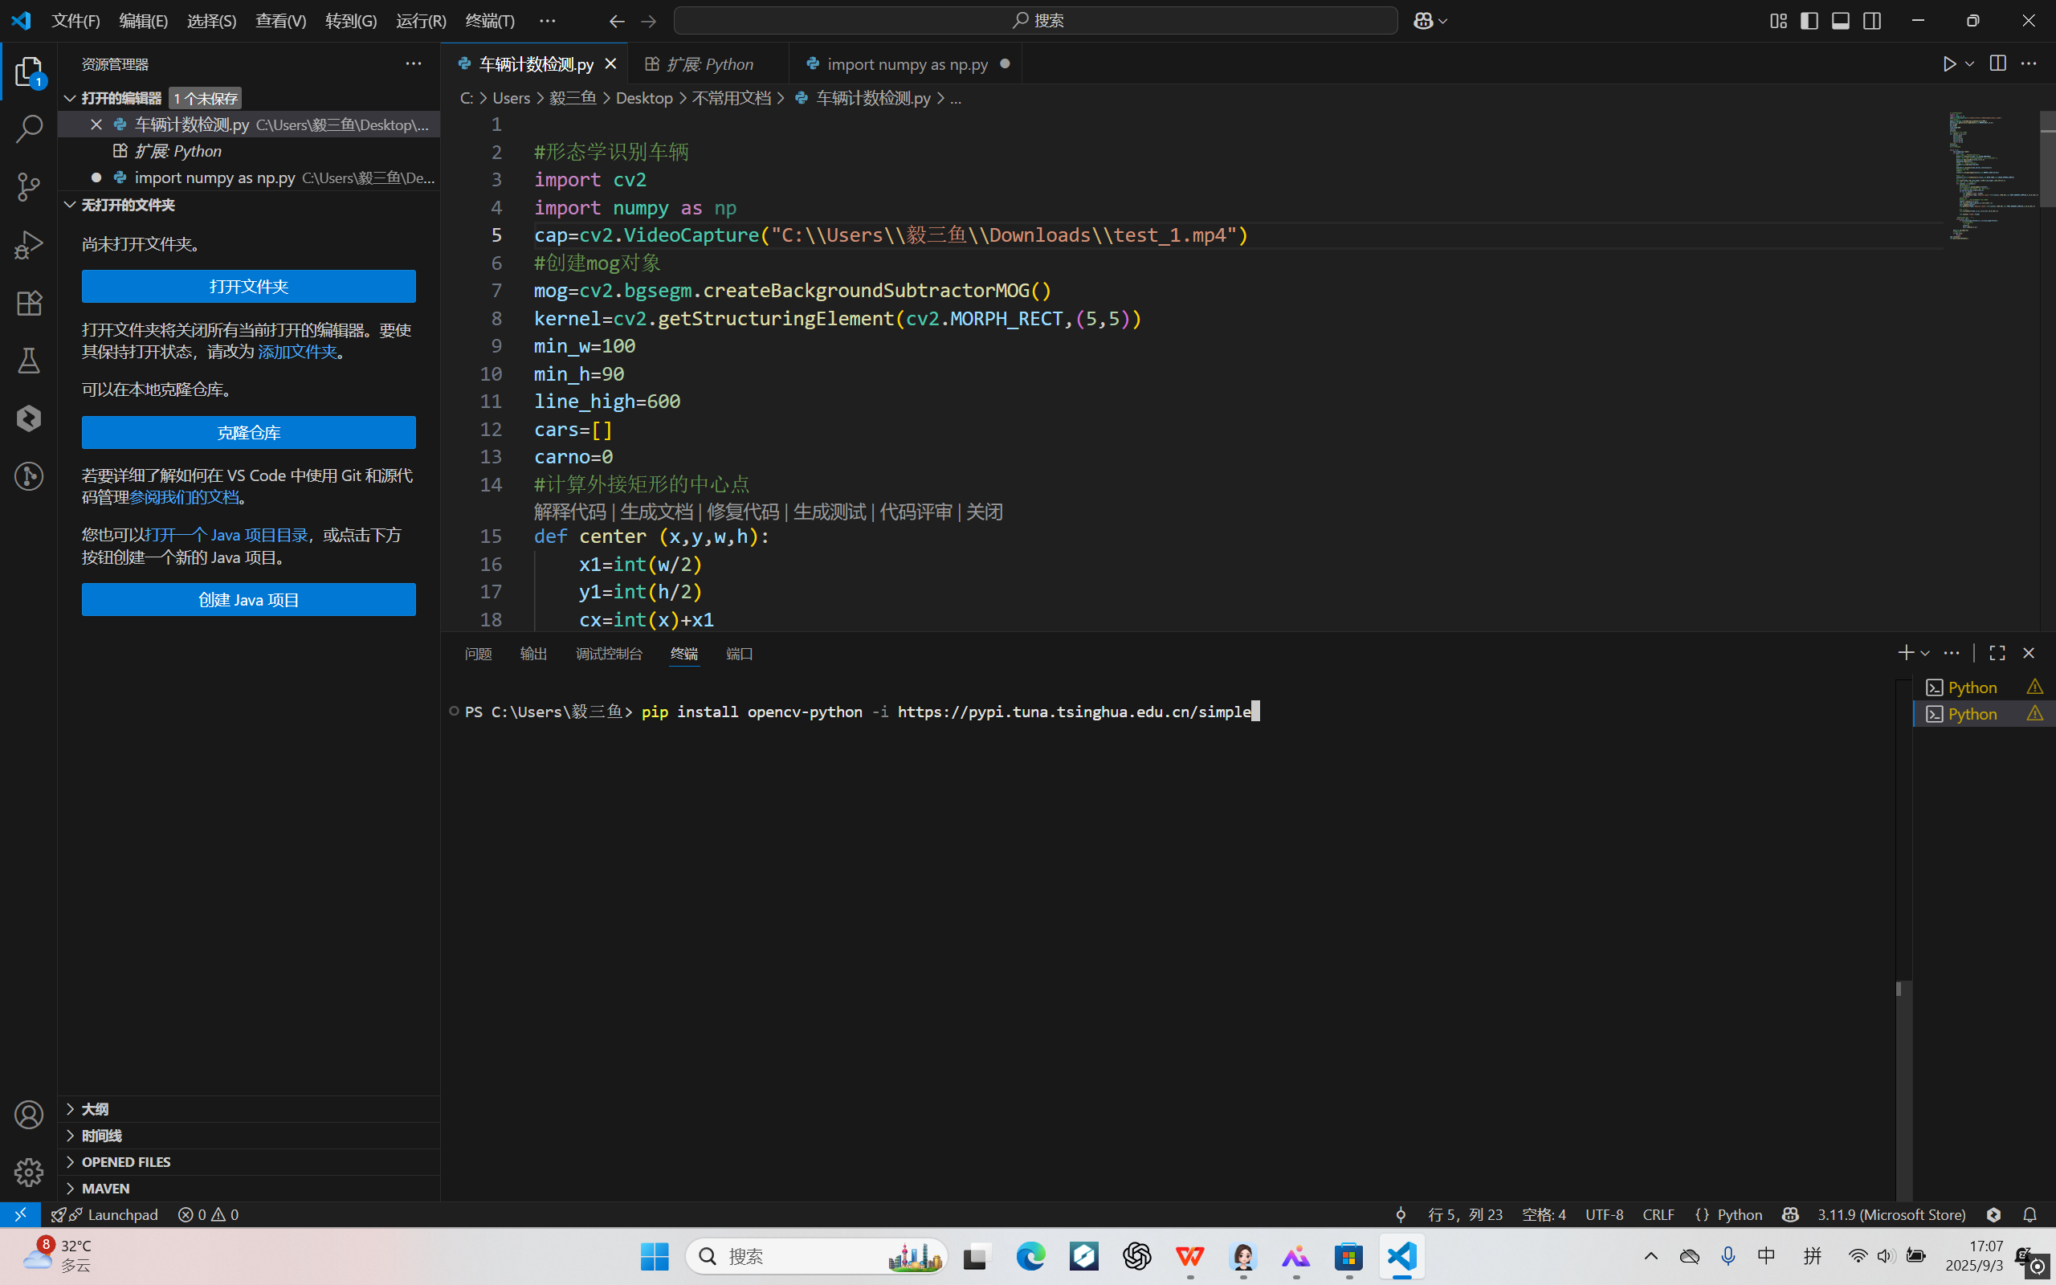
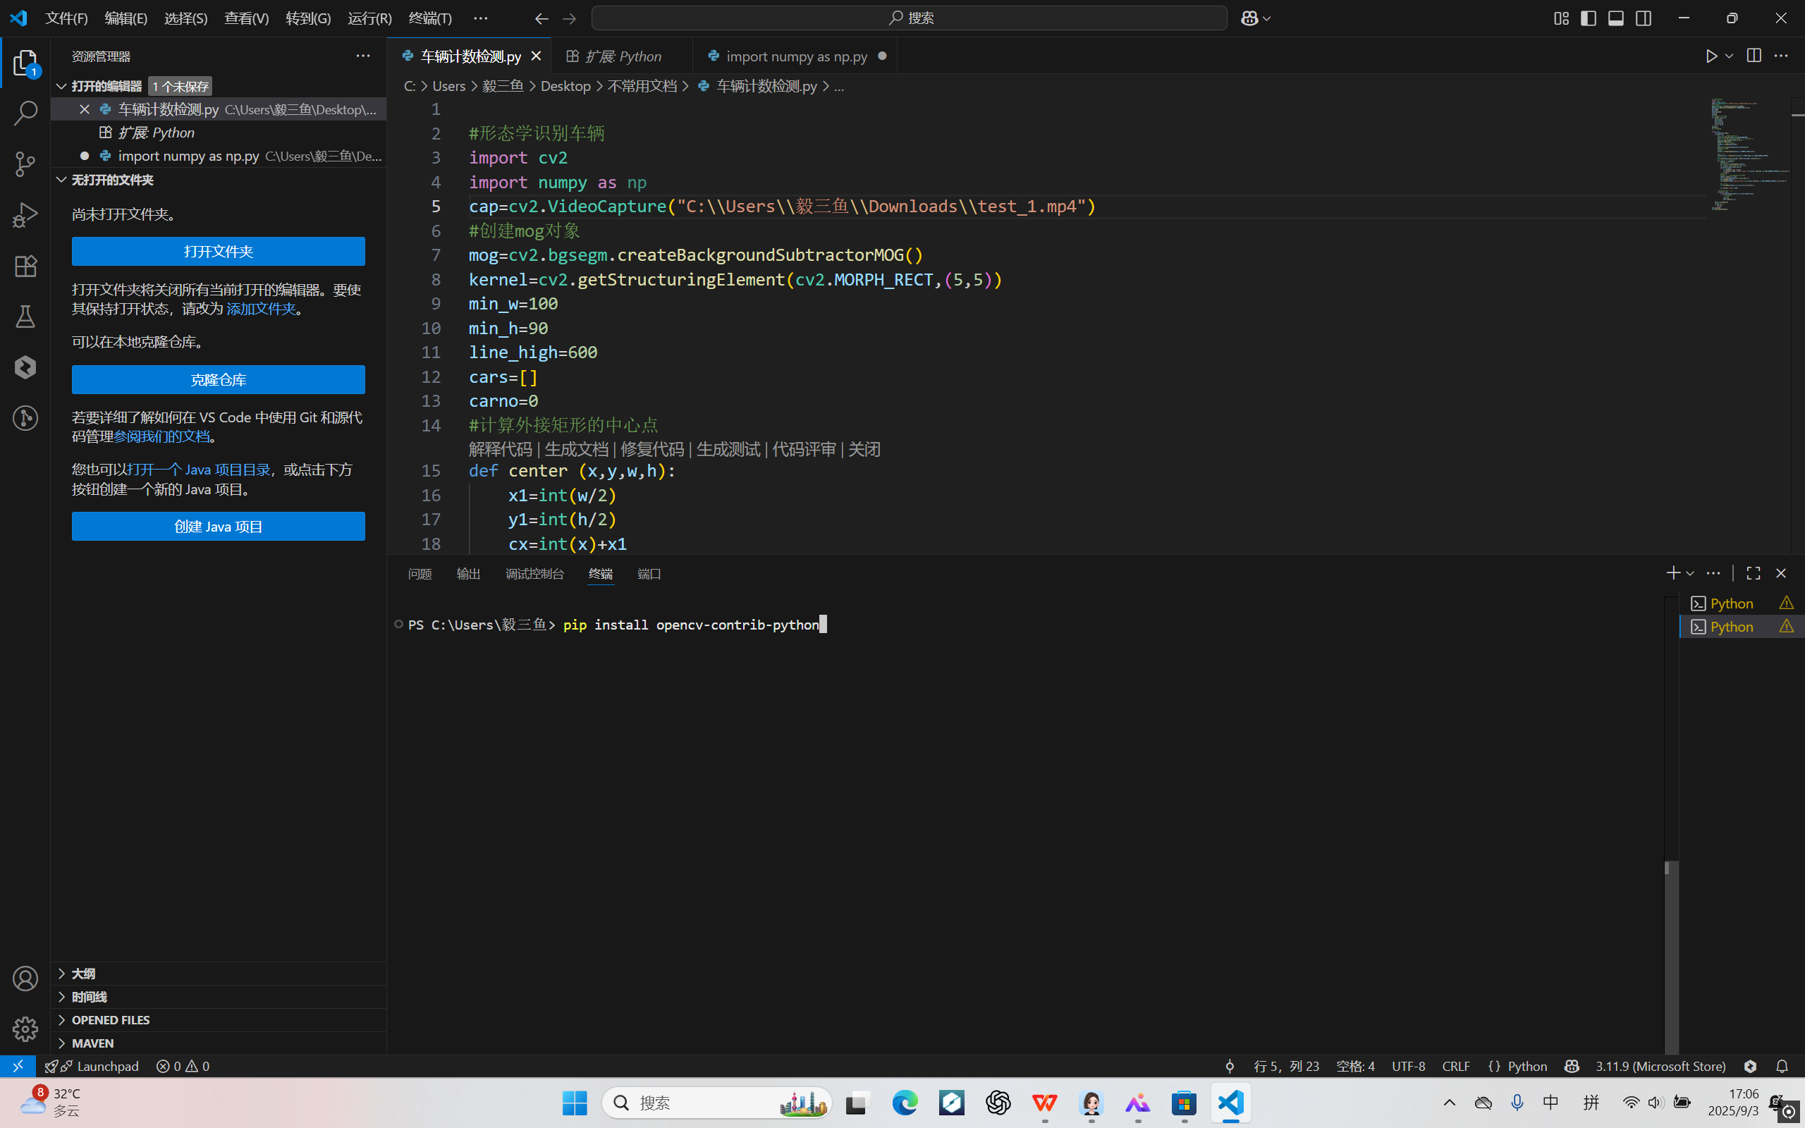
打开终端，输入：
pip install opencv-python -i https://pypi.tuna.tsinghua.edu.cn/simple （使用国内镜像源加速安装）
按下回车，等待安装
输入：pip install opencv-contrib-python 按下回车
用于安装包含 bgsegm 相关功能的扩展包

Slide 12
HFUT-XC WDR机器人实验室
Part
03
以opencv实现的图像处理操作
POWERPOINT DESIGN

Slide 13
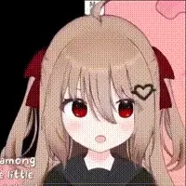
1.图像的IO操作
1.1读取图像
1.4图像灰度化
import numpy as np
import cv2
img=cv2.imread("D:\\111.png"，0)
gray_img = cv2.cvtColor(color_img, cv2.COLOR_BGR2GRAY)
注意
cv2.IMREAD_COLOR：以彩色模式加载图像，任何图像的透明度都将被忽略。这是默认参数。与不填写这个数字时，即：img=cv2.imread(“D:\\111.png”)的结果相同
cv2.IMREAD_GRAYSCALE：以灰度模式加载图像
cv2.IMREAD_UNCHANGED：包括 alpha 通道的加载图像模式
可以用1、0、-1代替上面三个标志
如果使用绝对路径来读取图像的话，要确保没有中文目录，图像也不要以中文命名
111.png
参数释义
thresh：设定的阈值（如 127）。
maxval：当像素值超过阈值时赋予的值（通常为 255）。
type：二值化类型，
例如：
cv2.THRESH_BINARY：像素值 > 阈值 → maxval，否则 → 0。
cv2.THRESH_BINARY_INV：像素值 > 阈值 → 0，否则 → maxval（反转结果）。
1.5图像二值化
1.2显示图像
cv2.imshow('img',img)
# ret是返回的阈值，binary是二值化后的图像
ret, binary_img = cv2.threshold(gray_img, thresh, maxval, type)
1.3保存图像
cv2.imwrite(“D:\\222.png”,img)

Slide 14
2.绘制几何图形
2.1绘制直线
cv2 .line(img,start,end,color,thickness)
参数:
img: 要绘制直线的图像
Start,end: 直线的起点和终点
color: 线条的颜色
Thickness: 线条宽度
2.2 绘制圆形
cv2.circle (img,centerpoint, r, color, thickness)
参数:
img: 要绘制圆形的图像
Centerpoint, r: 圆心和半径
color: 线条的颜色
Thickness: 线条宽度，为 - 1 时生成闭合图案并填充颜色

Slide 15
2.绘制几何图形
2.3 绘制矩形
cv2.rectangle (img,leftupper,rightdown,color,thickness)
参数:
img: 要绘制矩形的图像
Leftupper, rightdown: 矩形的左上角和右下角坐标
color: 线条的颜色
Thickness: 线条宽度
2.4 向图像中添加文字
cv2.putText (img,text,station, font, fontsize,color,thickness,cv.LINE_AA)
参数:
img: 图像
text: 要写入的文本数据
station: 文本的放置位置
font: 字体
Fontsize: 字体大小

Slide 16
2.绘制几何图形
2.3 绘制矩形
cv2.rectangle (img,leftupper,rightdown,color,thickness)
参数:
img: 要绘制矩形的图像
Leftupper, rightdown: 矩形的左上角和右下角坐标
color: 线条的颜色
Thickness: 线条宽度
2.4 向图像中添加文字
cv2.putText (img,text,station, font, fontsize,color,thickness,cv.LINE_AA)
参数:
img: 图像
text: 要写入的文本数据
station: 文本的放置位置
font: 字体
Fontsize: 字体大小

Slide 17
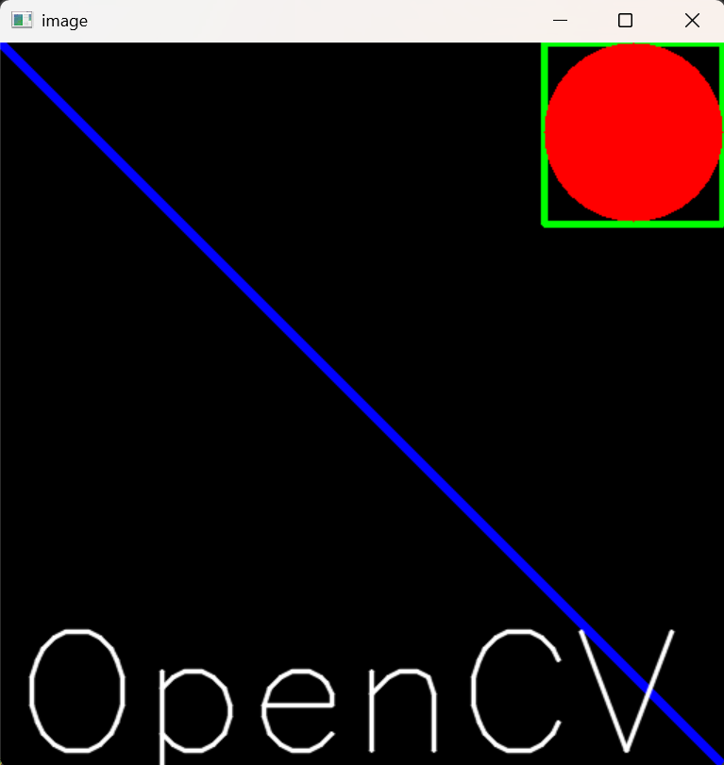
牛刀小试
import numpy as np
import cv2
# 1 创建一个空白的图像
img = np.zeros((512,512,3), np.uint8)
# 2 绘制图形
cv2.line(img,(0,0),(511,511),(255,0,0),5)
cv2.rectangle(img,(384,0),(510,128),(0,255,0),3)
cv2.circle(img,(447,63), 63, (0,0,255), -1)
font = cv2.FONT_HERSHEY_SIMPLEX
cv2.putText(img,'OpenCV',(10,500), font, 4,(255,255,255),2,cv2.LINE_AA)
# 3 图像展示
cv2.imshow('image',img)
cv2.waitKey(0)
cv2.destroyAllWindows()

Slide 18
3.获取并修改图像中的像素点
import numpy as np
import cv2
img = np.zeros((256,256,3),np.uint8)
# 获取某个像素点的值
px = img[100,100]
# 仅获取蓝色通道的强度值
blue = img[100,100,0]
# 修改某个位置的像素值
img[100,100] = [255,255,255]
cv2.imshow('image',img)
cv2.waitKey(0)
4.图像通道的拆分与合并
5.色彩空间的改变
cv.cvtColor (input_image, flag)
参数:
input_image: 进行颜色空间转换的图像
flag: 转换类型
cv.COLOR_BGR2GRAY: BGR↔Gray
cv.COLOR_BGR2HSV: BGR→HSV
# 通道拆分
b,g,r = cv.split(img)
# 通道合并
img = cv.merge((b,g,r))

Slide 19
6.图像的缩放
import cv2
# 读取原始图像
img = cv2.imread("image.jpg")
# 方式1：直接指定目标尺寸 (新宽度, 新高度)
new_size = (300, 200)
resized1 = cv2.resize(img, new_size, interpolation=cv2.INTER_LINEAR)
# 显示结果
cv2.imshow("Original", img)
cv2.imshow("Resized (300x200)", resized1)
cv2.waitKey(0)
cv2.destroyAllWindows()
import cv2
img = cv2.imread("image.jpg")
# 方式2：按比例缩放（fx=水平比例，fy=垂直比例）
scale = 0.5
# 缩小为原图的50%
resized2 = cv2.resize(img, None, fx=scale, fy=scale, interpolation=cv2.INTER_AREA)
# 显示结果
cv.imshow("Original", img)
cv.imshow("Resized (50%)", resized2)
cv.waitKey(0)
cv.destroyAllWindows()

Slide 20
7.图像的平移、旋转和仿射变换
import cv2
import numpy as np
# 读取图像
img = cv2.imread('image.jpg')
rows, cols = img.shape[:2]
# 获取图像行数（高度）和列数（宽度）
# 1. 定义平移矩阵
（tx=100, ty=50 表示向右移100，向下移50）
tx, ty = 100, 50
M = np.float32([[1, 0, tx], [0, 1, ty]])
# 2. 应用仿射变换
# 参数：原始图像、变换矩阵、输出图像尺寸（cols, rows）
translated_img = cv.warpAffine(img, M, (cols, rows))
# 显示结果
cv2.imshow('Original', img)
cv2.imshow('Translated', translated_img)
cv2.waitKey(0)
cv2.destroyAllWindows()
import cv2
import numpy as np
img = cv2.imread('image.jpg')
rows, cols = img.shape[:2]
# 1. 生成旋转矩阵（绕中心旋转45度，不缩放）
center = (cols/2, rows/2) # 旋转中心
angle = 45 # 旋转角度（逆时针）
scale = 1 # 缩放比例
M = cv2.getRotationMatrix2D(center, angle, scale)
# 2. 应用仿射变换（注意：旋转后可能超出原图范围，可保持原尺寸或计算新尺寸）
rotated_img = cv2.warpAffine(img, M, (cols, rows))
# 显示结果
cv2.imshow('Original', img)
cv2.imshow('Rotated', rotated_img)
cv2.waitKey(0)
cv2.destroyAllWindows()

Slide 21
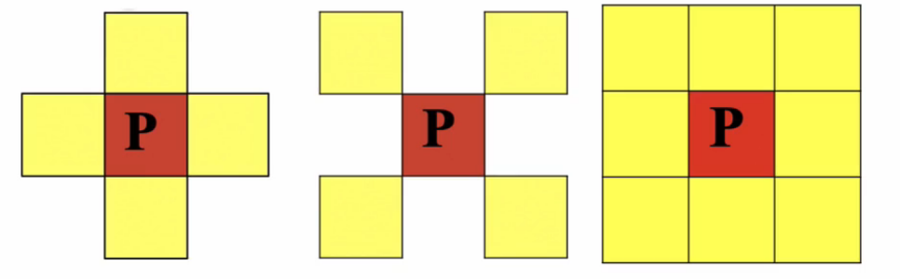
8.形态学操作
在图像中，最小的单位是像素，每个像素周围有 8 个邻接像素，常见的邻接关系有 3 种：4 邻接、8 邻接和 D 邻接。分别如下图所示：
连通性是描述区域和边界的重要概念，两个像素连通的两个必要条件是：
1.两个像素的位置是否相邻
2.两个像素的灰度值是否满足特定的相似性准则（或者是否相等
根据连通性的定义，有 4 联通、8 联通和 m 联通三种。

Slide 22
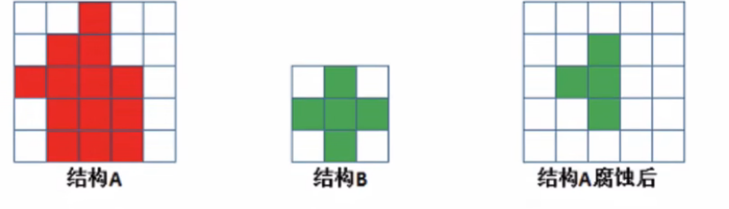
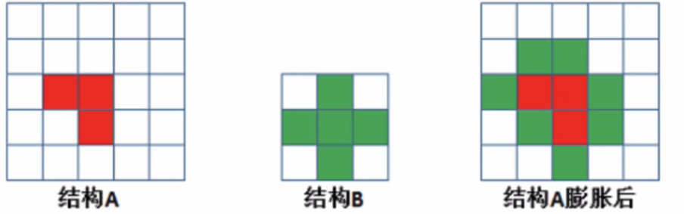
8.形态学操作
8.1腐蚀与膨胀
原理：腐蚀操作是一种基于结构元素（也叫核，如 3×3、5×5 的矩阵 ）的局部最小值运算。在二值图像中，白色代表前景对象，其他颜色代表背景。当结构元素在图像上滑动时，对于结构元素覆盖下的每个像素点，将该点及其邻域（由结构元素定义）内的所有像素值进行比较，取最小值来替换该点原来的像素值。
效果：腐蚀会使图像中前景对象的边界向内部收缩，也就是让高亮区域（白色部分）变小。它能够去除图像中孤立的小斑点、毛刺等噪声，以及分离粘连在一起的细小物体。
原理：膨胀操作是基于结构元素的局部最大值运算。当结构元素在图像上滑动时，对于结构元素覆盖下的每个像素点，将该点及其邻域内的所有像素值进行比较，取最大值来替换该点原来的像素值。
效果：膨胀会使图像中前景对象的边界向外扩张，即让高亮区域（白色部分）变大。它可以填充前景对象内部的小孔洞、连接临近的物体，使物体的轮廓更加完整。

Slide 23
8.形态学操作
import cv2
import numpy as np
# 读取二值图像
img = cv2.imread('binary_image.jpg', 0)
# 创建3x3的矩形结构元素
kernel = np.ones((3, 3), np.uint8)
# 进行腐蚀操作，迭代1次
eroded_img = cv2.erode(img, kernel, iterations=1)
cv2.imshow('Original Image', img)
cv2.imshow('Eroded Image', eroded_img)
cv2.waitKey(0)
cv2.destroyAllWindows()
import cv2
import numpy as np
# 读取二值图像
img = cv2.imread('binary_image.jpg', 0)
# 创建3x3的矩形结构元素
kernel = np.ones((3, 3), np.uint8)
# 进行膨胀操作，迭代1次
dilated_img = cv2.dilate(img, kernel, iterations=1)
cv2.imshow('Original Image', img)
cv2.imshow('Dilated Image', dilated_img)
cv2.waitKey(0)
cv2.destroyAllWindows()

Slide 24
8.形态学操作
8.2开运算与闭运算
对比维度 | 开运算（Opening） | 闭运算（Closing）
操作顺序 | 腐蚀 → 膨胀 | 膨胀 → 腐蚀
核心目标 | 去除前景外的小噪声、断开窄连接 | 填充前景内的小孔洞、连接窄缝隙
对前景的影响 | 不改变前景整体大小（腐蚀后膨胀还原） | 不改变前景整体大小（膨胀后腐蚀还原）
结构元素依赖 | 需选择比噪声大的结构元素（才能腐蚀掉噪声） | 需选择比孔洞大的结构元素（才能填充孔洞）
典型应用 | 文字去噪、车牌字符预处理 | 指纹图像孔洞填充、医学图像（如细胞）孔洞修复

Slide 25
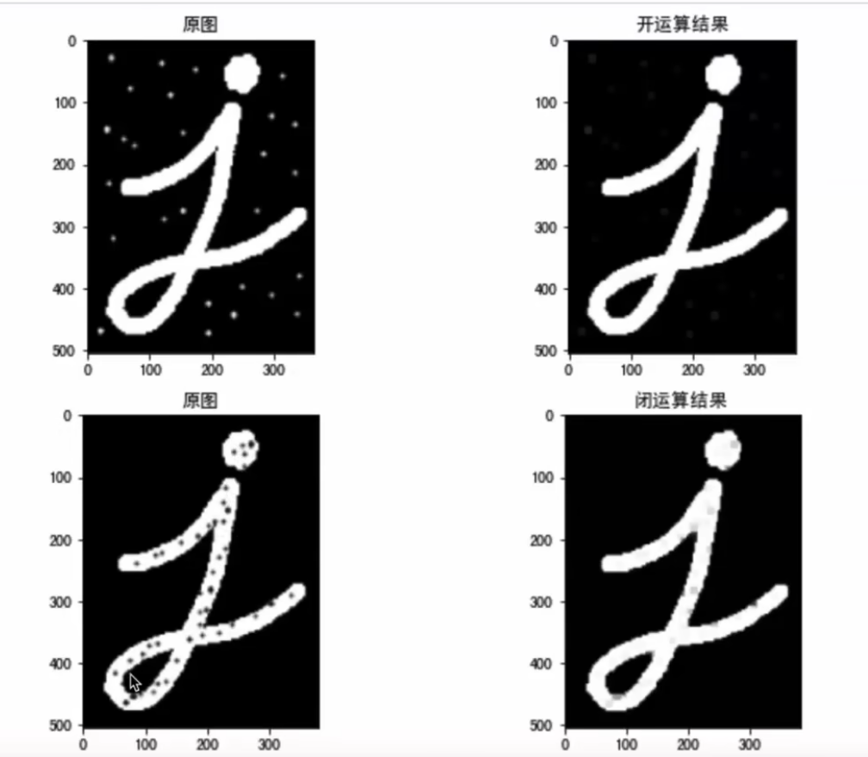
8.形态学操作
注意：
# cv2.MORPH_RECT：矩形；MORPH_CROSS：十字形；MORPH_ELLIPSE：椭圆形
如：ellipse_kernel_3x3 = cv2.getStructuringElement(
shape=cv2.MORPH_ELLIPSE, # 指定为椭圆形
ksize=(3, 3) # 尺寸为3×3
）
8.2开运算与闭运算
import cv2
import numpy as np
img = cv2.imread(".png", 0)
kernel = np.ones((3, 3), np.uint8) # 3x3矩形结构元素
# 1. 开运算：去除小噪声
opening = cv2.morphologyEx(img, cv2.MORPH_OPEN, kernel)
# 2. 闭运算：填充小孔洞
closing = cv2.morphologyEx(img, cv2.MORPH_CLOSE, kernel)
# 3. 显示结果
cv2.imshow("Original", img)
cv2.imshow("Opening (去噪声)", opening)
cv2.imshow("Closing (填孔洞)", closing)
cv2.waitKey(0)
cv2.destroyAllWindows()

Slide 26
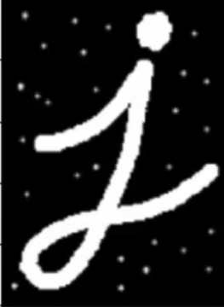
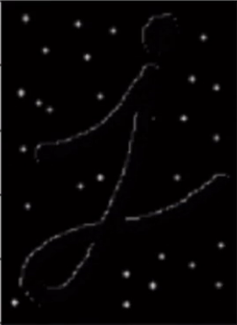
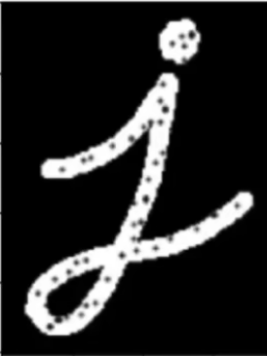
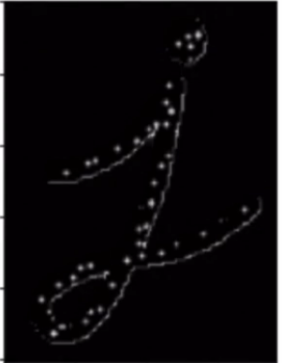
8.形态学操作
8.3黑帽和顶帽
import cv2
import numpy as np
import matplotlib.pyplot as plt
# 读取图像（以灰度图为例）
img = cv2.imread("test_image.png", 0)
# 定义结构元素
kernel = cv2.getStructuringElement(cv2.MORPH_RECT, (5, 5))
# 顶帽操作：提取亮的小区域
tophat = cv2.morphologyEx(img, cv2.MORPH_TOPHAT, kernel)
# 黑帽操作：提取暗的小区域
blackhat = cv2.morphologyEx(img, cv2.MORPH_BLACKHAT, kernel)
# 显示结果
cv2.imshow('原始图像', img)
cv2.imshow('礼帽操作（亮区域）', tophat)
cv2.imshow('黑帽操作（暗区域）', blackhat)
cv2.waitKey(0)
cv2.destroyAllWindows()
原图
顶帽运算结果
原图
黑帽运算结果

Slide 27
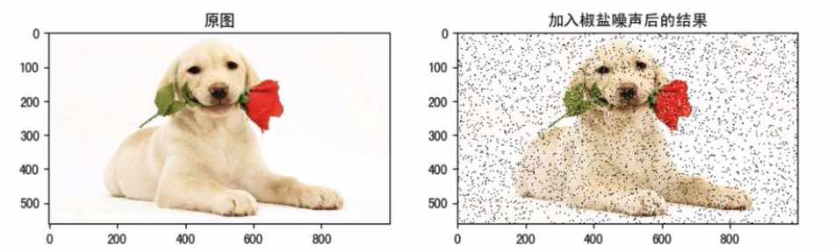
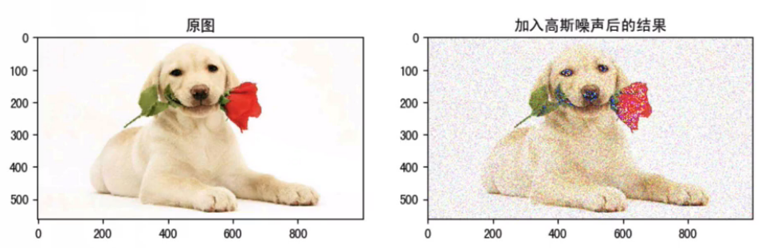
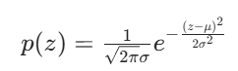
9.图像平滑
9.1图像噪声
1. 椒盐噪声
椒盐噪声也称为脉冲噪声，是图像中经常见到的一种噪声，它是一种随机出现的白点或者黑点，可能是亮的区域有黑色像素或是在暗的区域有白色像素（或是两者皆有）。
2.高斯噪声
高斯噪声是指噪声密度函数服从高斯分布的一类噪声。由于高斯噪声在空间和频域中数学上的易处理性，这种噪声（也称为正态噪声）模型经常被用于实践中。高斯随机变量z的概率密度函数由下式给出：

Slide 28
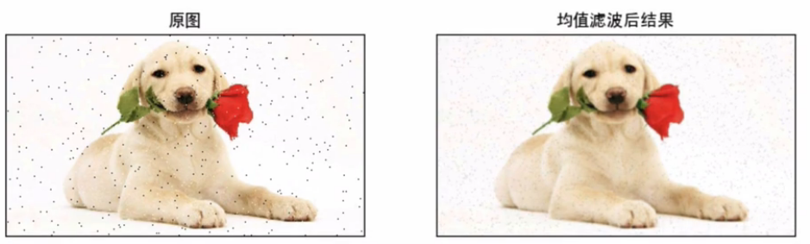
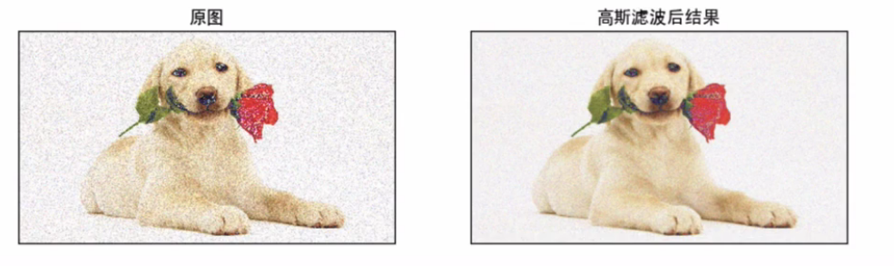
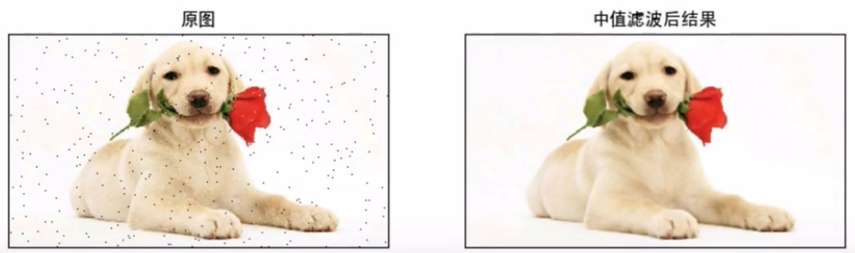
9.图像平滑
9.2均值滤波，高斯滤波，中值滤波
均值滤波是一种线性滤波方法，它使用一个滤波器模板，在图像上滑动这个模板。对于模板覆盖下的每个像素点，取模板内所有像素值的平均值，来替换该像素点原来的值 。
高斯滤波也是一种线性平滑滤波，与均值滤波不同的是，它在计算滤波结果时，给模板内不同位置的像素赋予了不同的权重。模板中心的像素权重最大，离中心越远的像素权重越小，这些权重是根据高斯分布函数计算得出的。这样在平滑图像的同时，对边缘的破坏相对均值滤波更小。
中值滤波是非线性滤波的一种，它同样使用一个滤波器模板在图像上滑动。对于模板覆盖下的每个像素点，将模板内所有像素值按大小排序，取中间值来替换该像素点原来的值。比如在一个 3×3 的模板中，有 9 个像素值，将这 9 个值从小到大排序后，取第 5 个值（中间值）来更新模板中心像素的值。

Slide 29
9.图像平滑
中值滤波和均值滤波对噪声处理效果的区别
噪声类型 | 均值滤波效果 | 中值滤波效果
高斯噪声 | 有效（适合平滑连续分布的噪声） | 效果较差（可能保留部分噪声）
椒盐噪声 | 效果差（噪声会被平均到周围像素） | 极佳（直接剔除极端噪声点）
随机脉冲噪声 | 抑制效果有限 | 抑制效果显著

Slide 30
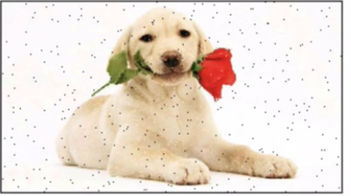
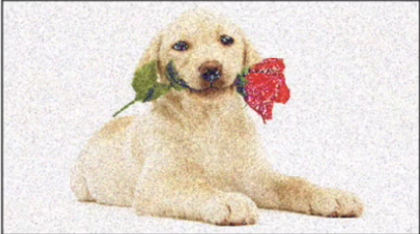
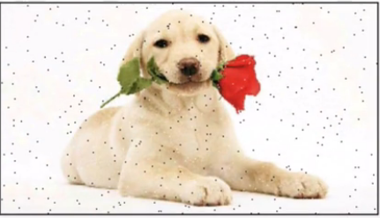
9.图像平滑
# 1. 均值滤波
# 参数：输入图像，卷积核大小(3x3)
mean_blur = cv2.blur(img, (3, 3))
# 2. 高斯滤波
# 参数：输入图像，卷积核大小(5x5)，x方向标准差
gaussian_blur = cv2.GaussianBlur(img, (5, 5), 1)
# 3. 中值滤波
# 参数：输入图像，卷积核大小(3，必须为奇数)
median_blur = cv2.medianBlur(img, 3)

Slide 31
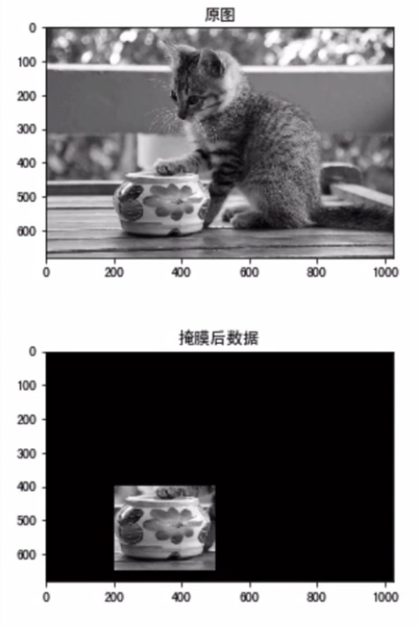
10.掩膜
import cv2
import numpy as np
# 读取原始图像（彩色）
img = cv2.imread("image.jpg")
h, w = img.shape[:2] # 获取图像尺寸
# 创建掩膜（初始为全黑）
mask = np.zeros((h, w), np.uint8)
# 在掩膜中标记感兴趣区域（例如：中心100x100的矩形）
cv2.rectangle(mask, (w//2-50, h//2-50), (w//2+50, h//2+50), 255, -1)
# 应用掩膜：只保留掩膜中非0区域的像素
masked_img = cv2.bitwise_and(img, img, mask=mask)
# 显示结果
cv2.imshow("Original", img)
cv2.imshow("Mask", mask)
cv2.imshow("Masked Image", masked_img)
cv2.waitKey(0)
cv2.destroyAllWindows()
在 OpenCV 中，掩膜（Mask） 是一种特殊的图像，通常为单通道（灰度）图像，用于指定原始图像中哪些区域需要被处理（或忽略）。掩膜通过像素值的高低（通常 0 和非 0）来标记感兴趣区域（ROI），是图像分割、区域选择和局部处理的核心工具。

Slide 32
11.边缘检测
11.1边缘检测的原理与种类
原理：图像边缘处的像素值会有明显的变化，这种变化可以通过计算像素值的梯度来检测。梯度越大，表示像素值变化越剧烈，越可能是边缘。
算法名称 | 核心原理 | 优势 | 劣势 | 适用场景
Canny 边缘检测 | 多阶段流程： 1. 高斯滤波去噪 2. 计算梯度强度与方向 3. 非极大值抑制（边缘细化） 4. 双阈值检测（强 / 弱边缘区分） 5. 边缘连接（弱边缘验证） | 1. 抗噪声能力强 2. 边缘定位精准（无冗余） 3. 能有效连接断裂边缘 4. 检测效果稳定，是行业常用标准 | 1. 多阶段流程，计算复杂度相对较高 2. 双阈值需手动调整，对参数敏感 | 绝大多数通用场景，如目标轮廓提取、图像分割预处理、工业缺陷检测、自动驾驶车道线识别
Sobel 算子 | 基于一阶导数，使用 3×3 卷积核分别计算水平方向（Sobel-X） 和垂直方向（Sobel-Y） 的梯度，再通过梯度幅值合并边缘 | 1. 计算速度快，复杂度低 2. 可单独检测水平 / 垂直边缘，方向性明确 3. 对噪声有一定抑制能力（因卷积核平滑效果） | 1. 边缘较粗，无细化步骤 2. 小卷积核（3×3）对细节边缘检测精度有限 3. 对斜向边缘敏感性较低 | 对边缘方向性有要求的场景，如： - 文本行分割（水平边缘检测） - 图像垂直边缘提取（如建筑轮廓）
Scharr 算子 | 同样基于一阶导数，是 Sobel 算子的改进版，使用优化后的 3×3 卷积核（权重更精细），增强梯度计算精度 | 1. 与 Sobel 算子速度相当，计算复杂度低 2. 边缘检测精度更高（尤其是小尺寸边缘） 3. 对斜向边缘的敏感性优于 Sobel | 1. 边缘无细化，仍存在一定冗余 2. 对噪声的抑制能力与 Sobel 相近，无显著提升 | 对边缘精度要求较高但又需控制计算成本的场景，如： - 小目标边缘提取 - 精细纹理图像的边缘检测
Laplacian 算子 | 基于二阶导数，通过计算像素邻域的二阶差分（梯度的变化率），检测灰度值的 “快速变化区域”（边缘） | 1. 计算简单，无需区分方向（可同时检测所有方向边缘） 2. 对灰度突变区域敏感，能检测细微边缘 | 1. 对噪声极其敏感（二阶导数放大噪声） 2. 可能产生双边缘（因二阶导数过零点特性） 3. 无法区分边缘方向 | 需检测所有方向边缘且噪声可控的场景，如： - 医学图像边缘检测（如 X 光片，需先严格去噪） - 平滑图像的细节增强

Slide 33
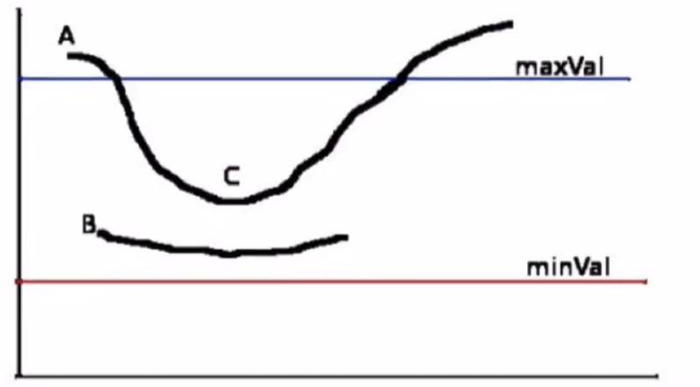
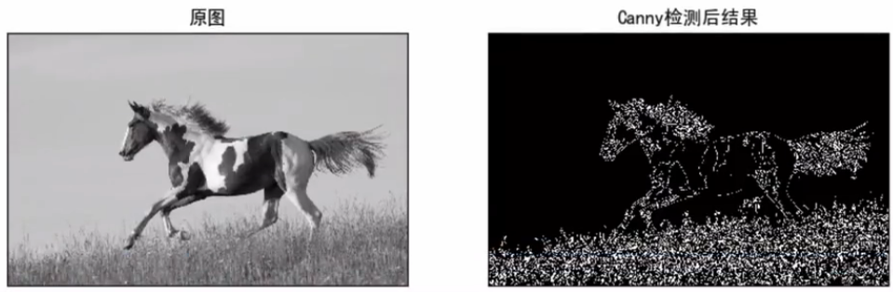
11.边缘检测
11.2四大边缘检测
# 1. Canny边缘检测
canny_edges = cv2.Canny(gray, 100, 200) # 双阈值设置
核心函数：cv2.Canny(image, threshold1, threshold2, apertureSize=3, L2gradient=False)
threshold1：第一个阈值（低阈值），用于判断弱边缘
低于此值的像素点会被直接排除
通常设置为高阈值的 1/2 或 1/3
threshold2：第二个阈值（高阈值），用于判断强边缘
高于此值的像素点会被确定为边缘
介于两个阈值之间的像素点，只有与强边缘相连时才会被保留
apertureSize：Sobel 算子的卷积核大小（默认 3）
用于计算图像梯度的卷积核尺寸
可选值：3、5、7
L2gradient：梯度计算方式（默认 False）
False：使用简化公式计算梯度幅值（|Gx| + |Gy|）
True：使用更精确的 L2 范数计算（√(Gx² + Gy²)），计算量更大
注意：最后两个参数一般不写，为默认

Slide 34
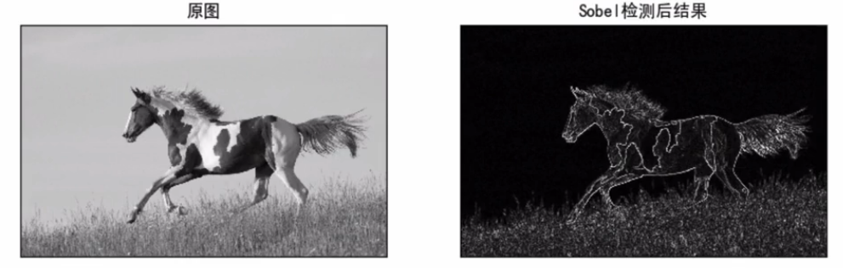
11.边缘检测
11.2四大边缘检测
2. Sobel 算子
# 水平方向边缘
sobel_x = cv2.Sobel(gray, cv2.CV_64F, 1, 0, ksize=3)
sobel_x = cv2.convertScaleAbs(sobel_x) # 转换为绝对值并转为8位
#垂直方向边缘
......
# 合并水平和垂直边缘
sobel_combined = cv2.addWeighted(sobel_x, 0.5, sobel_y, 0.5, 0)
核心函数：cv2.Sobel(src, ddepth, dx, dy, ksize=3, scale=1, delta=0, borderType=cv2.BORDER_DEFAULT)
src：输入图像
ddepth：输出图像的深度
推荐使用cv2.CV_64F（支持负数值，避免边缘信息丢失）
dx=1, dy=0：检测垂直边缘
dx=0, dy=1：检测水平边缘
与 dx 配合使用，通常只设置一个为 1（检测单一方向）
ksize：卷积核大小（默认 3）
当 ksize=1 时，使用 3×1 或 1×3 的卷积核
scale：缩放因子（默认 1）
用于缩放导数计算结果
delta：偏移值（默认 0）
注意最后三个参数一般不写，为默认

Slide 35
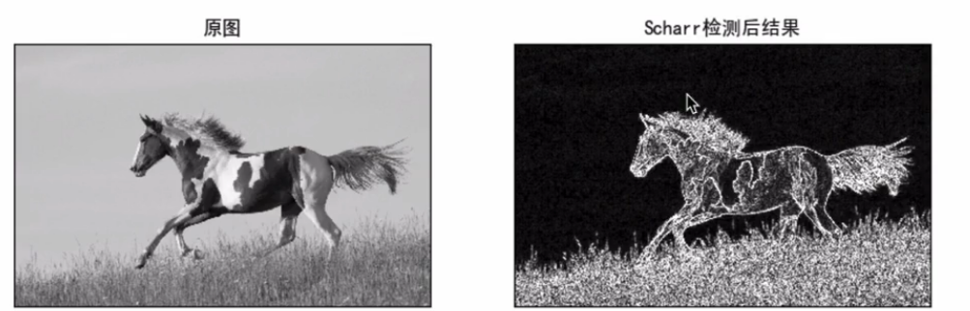
11.边缘检测
11.2四大边缘检测
# 3. Scharr算子边缘检测
# 水平方向边缘
scharr_x = cv2.Scharr(gray, cv2.CV_64F, 1, 0)
scharr_x = cv2.convertScaleAbs(scharr_x) #垂直方向边缘
.......
# 合并水平和垂直边缘
scharr_combined = cv2.addWeighted(scharr_x, 0.5, scharr_y, 0.5, 0)
核心函数：cv2.Scharr(src, ddepth, dx, dy, scale=1, delta=0, borderType=cv2.BORDER_DEFAULT)
参数与 Sobel 算子基本相同，差异点：
不支持ksize参数（固定使用 3×3 卷积核）
只能检测一阶导数（dx 和 dy 只能为 0 或 1，且不能同时为 0）
可以通过cv2.Sobel(..., ksize=-1)间接调用 Scharr 算子
Scharr 算子的卷积核权重经过优化，在 3×3 尺寸下比 Sobel 具有更高的检测精度，特别是对斜向边缘的检测更敏感。

Slide 36
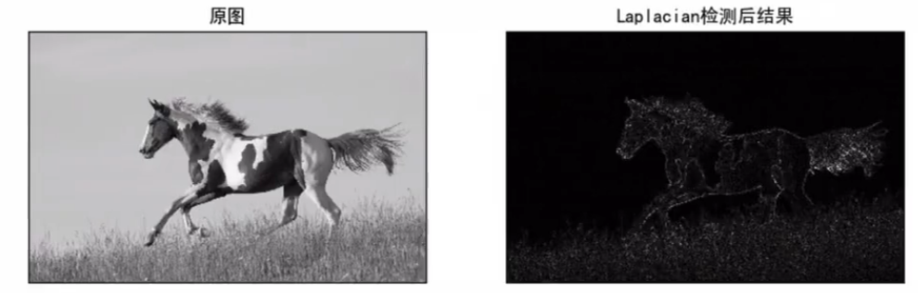
11.边缘检测
11.2四大边缘检测
# 4. Laplacian算子边缘检测（先进行高斯模糊去噪）
blurred = cv2.GaussianBlur(gray, (3, 3), 0) # 高斯模糊去噪
laplacian = cv2.Laplacian(blurred, cv2.CV_64F)
laplacian = cv2.convertScaleAbs(laplacian)
核心函数：cv2.Laplacian(src, ddepth, ksize=1, scale=1, delta=0, borderType=cv2.BORDER_DEFAULT)
src：输入图像（建议先进行高斯模糊处理）
ddepth：输出图像的深度
推荐使用cv2.CV_64F（支持负数值）
后续需用cv2.convertScaleAbs()转换为 8 位图像
ksize：卷积核大小（默认 1）
当 ksize=1 时，使用 3×3 的默认核
其他可选值：3、5、7 等奇数
scale：缩放因子（默认 1）
用于缩放二阶导数计算结果
delta：偏移值（默认 0）
计算结果的偏移量
注意：最后四个参数一般不写，为默认

Slide 37
12.视频读写
12.1视频的读取与显示
基本用法：
# 读取本地视频文件（参数为视频路径）
cap = cv2.VideoCapture("video.mp4")
# 或读取摄像头（参数0表示默认摄像头，1、2...表示其他摄像头）
#显示本地视频文件：
while True:
# 读取一帧
ret, frame = cap.read()
# 如果读取失败（如视频结束），退出循环
if not ret:
break
# 显示当前帧
cv2.imshow("Video", frame)
# 等待1ms，按'q'键退出
if cv2.waitKey(1) == ord('q'):
break
# 释放资源
cap.release()
cv2.destroyAllWindows()
12.2视频文件的保存
基本用法：
fourcc = cv2.VideoWriter_fourcc(*'mp4v') # mp4格式
out = cv2.VideoWriter("output.mp4", fourcc, fps, (width, height))
参数释义：
filename, # 输出视频路径（如"output.mp4"）
fourcc, # 编码格式（通过fourcc指定）
fps, # 帧率（每秒显示的帧数）
frameSize # 视频帧尺寸（宽, 高）
视频保存的基本步骤：
1.定义视频的编码格式（决定视频文件类型）
2.创建VideoWriter对象，指定输出路径、
编码格式、帧率、尺寸等参数
3.循环将处理后的图像帧写入VideoWriter
4.释放资源（关闭写入流并保存文件）

Slide 38
13.视频读写
13.3录制并保存视频
# #录制视频
import cv2
cap=cv2.VideoCapture(0)
fourcc=cv2.VideoWriter_fourcc(*'mp4v')
vw=cv2.VideoWriter('output.mp4',fourcc,20,(640,480))
while cap.isOpened():
ret,frame=cap.read()
if not ret:
print('can not recive frame,Exiting ')
break
vw.write(frame)
cv2.imshow('frame',frame)
if cv2.waitKey(1)==ord('q'):
break
cap.release()
vw.release()
cv2.destroyAllWindows()

Slide 39
14.角点检测
14.1角点
基础概念
角点是图像中具有特殊意义的特征点，通常表现为物体边缘的交点或灰度值在多个方向上发生剧烈变化的区域（如拐角、交叉点等）。角点是图像中最稳定的特征之一，广泛应用于目标跟踪、图像拼接、立体匹配等任务。
核心特征
角点具有两个关键特性，使其区别于其他图像特征（如边缘、平坦区域）：
灰度变化剧烈：在多个方向（至少两个垂直方向）上，像素的灰度值会发生显著变化。
例如：棋盘格的交叉点、物体的拐角处。
角点检测算法
1. Harris 角点检测
原理：通过计算像素邻域的协方差矩阵，分析其特征值来判断是否为角点。
若两个特征值都很大 → 角点
一个大一个小 → 边缘
两个都小 → 平坦区域
函数：cv2.cornerHarris()
特点：经典算法，原理清晰，但对参数（如自由参数k）较敏感。
2. Shi-Tomasi 角点检测（Harris 改进版）
原理：简化了角点判断标准，直接用两个特征值中的最小值作为判断依据，当最小值大于阈值时判定为角点。
函数：cv2.goodFeaturesToTrack()
特点：稳定性更好，抗噪声能力强，可直接控制检测角点的数量和质量，实际应用更广泛（如光流跟踪）。

Slide 40
14.角点检测
14.2角点检测算法
Harris角点检测 核心函数
dst = cv2.cornerHarris(src, blockSize, ksize, k)
参数说明：
src：输入图像（必须是单通道灰度图，float32 类型）
blockSize：角点检测时考虑的邻域大小（如 2 表示 2×2 邻域）
ksize：Sobel 算子的卷积核大小（用于计算梯度）
k：Harris 检测的自由参数（通常取 0.04~0.06）
示例代码：
# 进行Harris角点检测
dst = cv2.cornerHarris(gray, 2, 3, 0.04)
# 阈值处理，标记角点（响应值大于阈值的为角点）
img[dst > 0.01 * dst.max()] = [0, 0, 255]
# 用红色标记角点
Shi-Tomas角点检测
核心函数
corners = cv2.goodFeaturesToTrack(src, maxCorners, qualityLevel, minDistance)
参数说明：
src：输入图像（单通道灰度图）
maxCorners：最大检测角点数量（设为 0 表示不限制）
qualityLevel：角点质量阈值（0~1 之间）
minDistance：角点间的最小欧氏距离示例代码：
# 进行Shi-Tomasi角点检测
corners = cv2.goodFeaturesToTrack(gray, 100, 0.01, 10)
corners = np.int0(corners) # 转换为整数坐标
# 标记角点
for i in corners:
x, y = i.ravel()
cv2.circle(img, (x, y), 3, (0, 255, 0), -1)
# 用绿色圆圈标记

Slide 41
15.轮廓检测与绘制
15.1轮廓检测
轮廓检测的基本原理
轮廓检测基于二值化图像（只有黑白两种像素值），通过寻找图像中灰度值发生突变的连续边界，将物体的轮廓提取出来。
其核心流程是：
1.将图像转为灰度图（简化处理）
2.对灰度图进行二值化（将图像转为黑白两色，突出目标与背景的对比）
3.扫描图像，寻找连续的边界像素点，形成轮廓核心函数与参数
contours, hierarchy = cv2.findContours(image, mode, method)
参数说明：
image：输入图像，必须是二值化图像（通常通过阈值处理得到）
mode：轮廓检索模式（决定如何组织轮廓的层级关系）：
cv2.RETR_EXTERNAL：只检测最外层轮廓
cv2.RETR_LIST：检测所有轮廓，不建立层级关系
cv2.RETR_CCOMP：检测所有轮廓，建立两层层级（外层和内层）
cv2.RETR_TREE：检测所有轮廓，建立完整的层级树结构（最常用）
method：轮廓逼近方法（决定如何存储轮廓点）：
cv2.CHAIN_APPROX_NONE：存储所有轮廓点（精度高，数据量大）
cv2.CHAIN_APPROX_SIMPLE：仅存储轮廓的端点（如矩形只存 4 个角点，数据量小，常用）
cv2.CHAIN_APPROX_TC89_L1/cv2.CHAIN_APPROX_TC89_KCOS：使用 Teh-Chin 链逼近算法
返回值：
contours：轮廓列表，每个轮廓是一个包含像素坐标的numpy数组（形状为(N, 1, 2)，N为轮廓点数量）
hierarchy：轮廓的层级信息（numpy数组），用于表示轮廓之间的嵌套关系

Slide 42
15.轮廓检测与绘制
15.2轮廓绘制
轮廓绘制是将检测到的轮廓可视化到图像上的操作，便于直观观察和分析。
1. 核心函数：
cv2.drawContours(image, contours, contourIdx, color, thickness)
参数说明：
image：要绘制轮廓的目标图像（通常是原图的副本，避免修改原图）。
contours：通过cv2.findContours()得到的轮廓列表。
contourIdx：要绘制的轮廓索引（-1表示绘制所有轮廓；指定索引如0表示只绘制第 1 个轮廓）。
color：轮廓的颜色（BGR 格式，如(0, 255, 0)表示绿色）。
thickness：轮廓线的宽度（-1表示填充轮廓内部）。
示例代码
# 1. 读取图像并转为灰度图
img = cv2.imread('shape.jpg')
gray = cv2.cvtColor(img, cv2.COLOR_BGR2GRAY)
# 2. 二值化处理（关键步骤：将图像转为黑白）
# 这里使用自适应阈值，也可使用固定阈值cv2.threshold()
thresh = cv2.threshold(gray, 127, 255, cv2.THRESH_BINARY_INV) # 反转阈值（目标为白，背景为黑）
# 3. 检测轮廓
contours, hierarchy = cv2.findContours(thresh, cv2.RETR_TREE, cv2.CHAIN_APPROX_SIMPLE)
# 4. 绘制轮廓（在原图上用绿色线条绘制所有轮廓）
# 参数：图像、轮廓列表、轮廓索引（-1表示所有轮廓）、颜色、线宽
cv2.drawContours(img, contours, -1, (0, 255, 0), 2)

Slide 43
16.外接矩形
16.1外接矩形种类
1. 轴对齐外接矩形
定义
矩形的边严格平行于图像的水平和垂直轴（即与坐标系对齐），是包围目标的最小矩形，不考虑目标的旋转角度。
核心函数
x, y, w, h = cv2.boundingRect(points)
参数与返回值
points：目标的点集（如轮廓的像素坐标、角点坐标等，通常是numpy数组）
返回值：
x：矩形左上角的 x 坐标
y：矩形左上角的 y 坐标
w：矩形的宽度
h：矩形的高度
特点
计算简单、速度快
可能包含较多目标外的背景区域（尤其是当目标旋转时）
2. 旋转外接矩形
定义
能够包围目标的最小矩形，允许矩形旋转以贴合目标的实际形状，边可以不平行于图像轴。
核心函数
rect = cv2.minAreaRect(points)
参数与返回值
points：目标的点集（同轴对齐矩形）
返回值rect是一个元组(center, (width, height), angle)：
center：矩形中心坐标(x, y)
(width, height)：矩形的宽和高（最小边和最大边）
angle：矩形旋转角度（单位：度，范围 - 90°~0°）
特点
更紧凑地包围目标，减少背景区域
能反映目标的旋转姿态
计算复杂度略高于轴对齐矩形

Slide 44
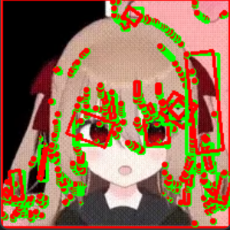
16.外接矩形
16.2绘制外接矩形
# 读取图像并预处理（以轮廓检测为例）
img = cv2.imread('shape.jpg')
gray = cv2.cvtColor(img, cv2.COLOR_BGR2GRAY)
ret, thresh = cv2.threshold(gray, 127, 255, 0)
contours, _ = cv2.findContours(thresh, cv2.RETR_TREE, cv2.CHAIN_APPROX_SIMPLE)
# 遍历轮廓，绘制两种外接矩形
for cnt in contours:
# 1. 轴对齐外接矩形
x, y, w, h = cv2.boundingRect(cnt)
cv2.rectangle(img, (x, y), (x+w, y+h), (0, 255, 0), 2) # 绿色
# 2. 旋转外接矩形
rect = cv2.minAreaRect(cnt)
box = cv2.boxPoints(rect) # 转换为顶点坐标
box = np.int8(box) # 转为整数
cv2.polylines(img, [box], True, (0, 0, 255), 2) # 红色

Slide 45
HFUT-XC WDR机器人实验室
Part
04
三维视觉基础
POWERPOINT DESIGN

Slide 46
17.三维视觉基础
17.1坐标系变换
坐标系变换是将空间中同一点 / 物体的位置、姿态信息，从一个坐标系（源坐标系）转换到另一个坐标系（目标坐标系） 的数学操作。其核心目的是解决 “同一物体在不同观测视角 / 系统下，描述方式不同” 的问题，让数据在不同场景（如机器人导航、三维建模、相机定位）中可互通、可计算。
简单来说，就像你描述 “手机在哪”：
以 “自己的手” 为坐标系（源），会说 “手机在我右手边 10 厘米”；
以 “房间门” 为坐标系（目标），会说 “手机在门左侧 2 米”；
坐标系变换就是把 “右手边 10 厘米” 这个描述，精准转换成 “门左侧 2 米” 的数学过程
三维视觉中所有变换，本质是 “将一个坐标系下的 3D 点坐标（x,y,z），转换为另一个坐标系下的新坐标（x’,y’,z’）”。首先需区分 4 个最核心的坐标系，它们对应不同的 “观察视角” 和 “物理实体”：
坐标系类型 | 定义与作用 | 核心特点
世界坐标系（World Coordinate System, WCS） | 全局 “绝对坐标系”，是所有物体、相机的 “公共参考系”（如房间的墙角为原点，x 轴向右、y 轴向前、z 轴向上）。 | 固定不变，作为 “统一基准”—— 所有其他坐标系的位置都相对于世界坐标系定义。
相机坐标系（Camera Coordinate System, CCS） | 以相机为中心的 “相对坐标系”：原点在相机光心（镜头光学中心），x 轴向右、y 轴向下（与图像像素 y 轴一致）、z 轴沿相机光轴向前（指向拍摄方向）。 | 随相机移动而变化，是 “连接 3D 世界与 2D 图像” 的关键 ——3D 点需先转换到相机坐标系，才能投影成 2D 像素。
图像坐标系（Image Coordinate System, ICS） | 相机成像平面（传感器）上的 “2D 坐标系”：原点在成像平面中心，x 轴向右、y 轴向下，单位为 “物理长度”（如毫米）。 | 是 “3D→2D 的过渡”—— 相机坐标系下的 3D 点，通过 “透视投影” 落到图像坐标系，得到 2D 物理坐标。
像素坐标系（Pixel Coordinate System, PCS） | 图像传感器的 “像素网格坐标系”：原点在图像左上角（与图像存储格式一致），x 轴向右、y 轴向下，单位为 “像素”（如第 100 行、200 列像素）。 | 是 “计算机可处理的最终坐标”—— 图像坐标系的物理坐标，需转换为像素坐标才能被算法（如目标检测）使用

Slide 47
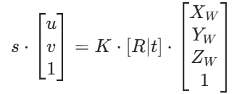
17.三维视觉基础
17.2相机成像模型
在计算机视觉中，相机成像模型是描述现实世界三维（3D）空间点如何通过相机硬件投影到二维（2D）图像平面的数学模型，其核心是 “将 3D 坐标映射为 2D 像素坐标”，为后续的图像分析（如目标定位、三维重建、相机标定）提供数学基础。
二、核心原理：3 步映射过程相机成像的本质是 “3D 世界点 → 3D 相机点 → 2D 物理图像点 → 2D 像素点” 的连续映射，最经典、最基础的模型是针孔相机模型（复杂镜头可基于此扩展）。
1. 第一步：世界坐标系 → 相机坐标系（3D→3D）现实世界点需先转换为相对相机的位置，核心是刚体变换（仅位置和姿态变化，形状不变），数学上通过 “旋转矩阵 R”（描述相机姿态）和 “平移向量 t”（描述相机光心相对世界原点的位置）实现
2. 第二步：相机坐标系 → 物理图像坐标系（3D→2D）基于针孔成像原理（光沿直线传播，镜头简化为针孔）：相机坐标系中的 3D 点，其光线经过光心 后，会投射到图像平面上的点 。
3. 第三步：物理图像坐标系 → 像素坐标系（2D→2D）物理坐标（毫米）需转换为像素坐标（行列号），核心是考虑传感器像素的物理尺寸（如每个像素的宽度 dx、高度 dy，单位：毫米 / 像素）和主点偏移（光轴未必完全对准图像中心，主点像素坐标为
三、总结：完整成像模型公式将三步映射合并，可得到 “世界 3D 点 → 图像 2D 像素点” 的完整数学关系（齐次坐标形式）：
其中：s 为 “尺度因子”（消去 3D 到 2D 的深度信息）；K 为内参（相机固有属性，需通过 “相机标定” 获取，如焦距、主点）；([R | t]) 为外参（相机相对世界的位姿，随相机移动变化）。

Slide 48
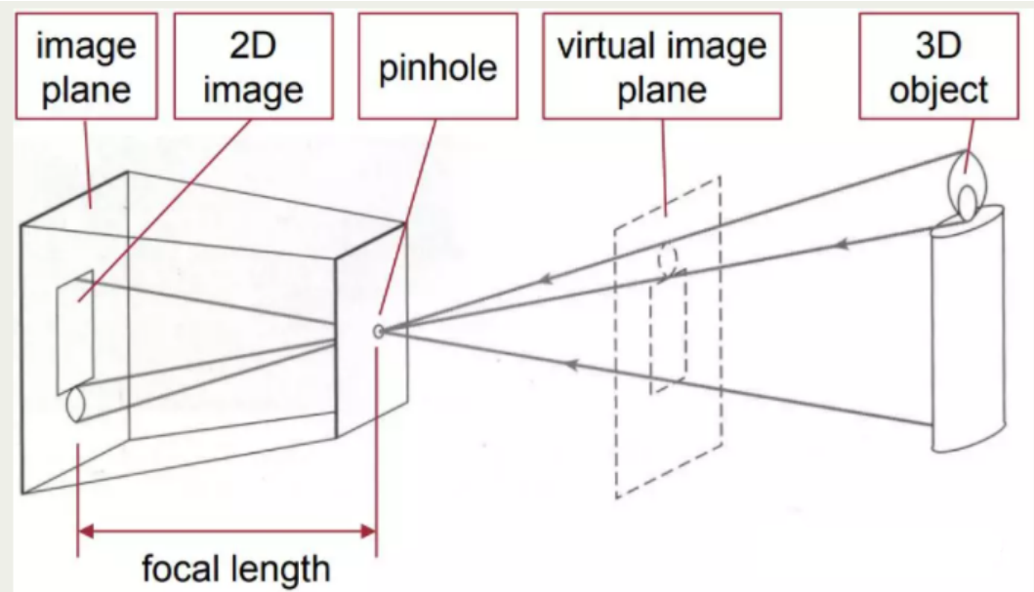
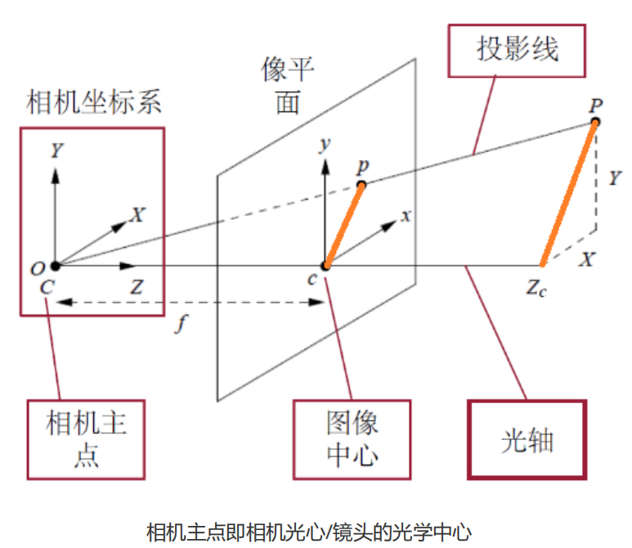
17.三维视觉基础
17.2相机成像模型
小孔成像模型

Slide 49
17.三维视觉基础
17.3相机标定
相机标定（Camera Calibration） 是通过特定方法求解相机内外部参数的关键过程。其核心目标是建立 “三维真实世界坐标” 与 “相机二维图像坐标” 之间的精确映射关系，消除相机光学畸变对成像的影响，为后续的三维重建、目标定位、姿态估计等任务提供准确的数学模型支撑。
一、为什么需要相机标定？
相机成像并非理想的 “线性投影”，实际过程中存在两大核心问题，必须通过标定解决：
光学与机械误差：相机镜头存在畸变（如桶形畸变、枕形畸变），传感器安装可能存在偏移，导致二维图像与三维世界的对应关系失真；
参数未知：相机的内外部参数（如焦距、主点坐标、相机位置）默认未知，若不标定，无法建立精确的成像数学模型，后续视觉任务（如测量物体尺寸）会产生巨大误差。
二、相机标定的核心参数
标定的本质是求解两类关键参数，这些参数是连接三维世界与二维图像的 “桥梁”：
1. 内部参数（Intrinsic Parameters）
又称 “相机内参”，描述相机自身的固有属性，一旦相机硬件固定，内参通常不变（除非调整焦距）。主要包括：
参数名称 | 物理意义 | 作用
焦距（f_x, f_y） | 相机光学中心到图像传感器的距离（单位：像素）， | 决定成像的 “缩放比例”：焦距越长，相同物体在图像中越大
主点坐标（c_x, c_y） | 相机光轴与图像传感器的交点在图像坐标系中的坐标（单位：像素） | 理想情况下为主图像中心，实际可能偏移，影响坐标映射的原点
畸变系数（k_1, k_2, k_3, p_1, p_2） | 描述镜头畸变的参数： - k_1/k_2/k_3：径向畸变（桶形 / 枕形） - p_1/p_2：切向畸变（镜头与传感器不平行导致） | 用于矫正图像畸变，还原真实的像素位置

Slide 50
17.三维视觉基础
17.3相机标定
2. 外部参数（Extrinsic Parameters）又称 “相机外参”，描述相机在三维世界坐标系中的位置和姿态，随相机移动而变化。主要包括：
旋转矩阵（R）：3×3 矩阵，描述相机坐标系相对于世界坐标系的 3 个自由度旋转（绕 x/y/z 轴的俯仰、偏航、滚转）
平移向量（t）：3×1 向量，描述相机坐标系原点相对于世界坐标系原点的 3 个自由度平移（x/y/z 方向的距离）。外参的作用是将 “三维世界点坐标” 转换为 “相机坐标系下的三维坐标”，再通过内参投影为 “二维图像坐标”。三、相机标定的基本原理标定的数学基础是透视投影模型（针孔相机模型的扩展，包含畸变矫正），核心公式分为两步：
1. 世界坐标 → 相机坐标（外参作用）（本质是刚体变换，只改变位置和姿态，不改变形状和尺寸
2. 相机坐标 → 图像坐标（内参 + 畸变矫正）理想投影（无畸变）：相机坐标系的点通过光轴投影到图像平面，得到 “理想图像坐标” 畸变矫正：由于镜头畸变，实际图像坐标 (u, v)与理想坐标 (u', v') 存在偏差，需用畸变系数修正：
先对归一化坐标矫正径向 + 切向畸变，再代入上述公式得到最终的实际图像坐标 (u, v)。
3. 标定核心：建立 “已知点” 的约束方程标定的关键是使用已知三维坐标的标定板（如棋盘格）：打印一个棋盘格（每个格子边长已知，如 20mm），在世界坐标系中定义其角点的三维坐标（如令棋盘格平面为 (Z_w=0)，角点坐标为 (0,0,0), (20,0,0), (0,20,0), ...）；用相机从不同角度拍摄棋盘格（通常需 8-20 张不同姿态的图像），通过图像处理提取每张图像中棋盘格角点的二维图像坐标 (u, v)；对每张图像，将 “已知的世界坐标 (X_w,Y_w,Z_w)” 和 “提取的图像坐标 (u,v)” 代入上述投影公式，建立关于 “内参 + 外参 + 畸变系数” 的非线性方程组；求解方程组（常用最小二乘法最小化投影误差），得到所有未知参数，完成标定。

Slide 51
17.三维视觉基础
17.3相机标定
三、标定的关键步骤（以常用的张正友法为例）
准备标定板：打印棋盘格（如 10×8 个角点，格子边长 20mm），固定在平面上；
拍摄图像：用待标定相机从不同角度、距离拍摄棋盘格（建议 10-15 张，覆盖相机视野）；
角点检测：使用算法（如 OpenCV 的findChessboardCorners）提取每张图像中棋盘格的角点坐标；
参数求解：代入张正友标定算法，求解内参、外参和畸变系数；
误差验证：计算 “重投影误差”（将世界点通过求解的参数投影到图像，与实际检测的角点坐标的偏差），若误差过大（如 > 1 像素），需重新拍摄或检测角点；
应用标定结果：用求解的内参和畸变系数矫正图像畸变，或用于后续的三维坐标计算。
四、标定的典型应用
图像畸变矫正：消除镜头桶形 / 枕形畸变，得到无失真的图像（如无人机航拍、显微镜成像）；
三维重建：通过标定的内参和多视角外参，恢复场景的三维结构（如文物数字化、建筑建模）；
目标测量：通过图像中目标的像素尺寸和标定参数，计算其真实物理尺寸（如工业零件尺寸检测）；
增强现实（AR）：通过标定确定相机姿态，将虚拟物体精准叠加到真实场景中（如 AR 导航、虚拟试衣）。

Slide 52
17.三维视觉基础
17.4相机的采集参数
在计算机视觉中，相机的采集参数是决定图像质量、分辨率、动态范围等核心特性的硬件与软件设置，直接影响后续的特征提取、目标检测、三维重建等算法效果。这些参数可分为硬件固有参数（需标定）和软件可配置参数（按需调整）两类，以下从核心参数的定义、作用及对成像的影响展开说明。
一、硬件固有参数（需标定获取）
这类参数是相机硬件的 “固有属性”，由镜头、传感器（如 CMOS/CCD）的物理设计决定，无法通过软件修改，需通过 “相机标定”（如张正友标定法）精确测量，是建立相机成像模型（如针孔模型）的核心依据。
1. 内参（Intrinsic Parameters）描述相机自身的光学和传感器特性，直接决定 3D 点到 2D 像素的映射关系，核心包括：
像素焦距:
由物理焦距 f（镜头光学中心到传感器的距离，单位：毫米）和传感器像素尺寸（dx：像素宽度，dy：像素高度，单位：毫米 / 像素）推导而来，公式为 (f_x = f/dx)、(f_y = f/dy)，单位是 “像素”。
主点坐标
相机光轴（镜头中心轴线）与传感器平面的交点在像素坐标系中的坐标（像素行列号），理想情况下应是图像中心（如分辨率 1920×1080 的图像，理想主点为 (960, 540)），但实际因硬件装配误差会有偏移。
畸变系数
由于镜头光学设计缺陷（如球面像差、径向像差），实际成像会偏离针孔模型的 “线性投影”，产生畸变，需用畸变系数修正。常见类型及对应系数：
向（高度）的像素总数（如 1920×1080、4096×2160），决定图像的 “细节丰富度”。

Slide 53
17.三维视觉基础
17.4相机的采集参数
2. 传感器物理参数
像素尺寸
传感器单个像素的物理宽度和高度（单位：微米 / 像素，如 1.4μm×1.4μm），是推导像素焦距 (f_x/f_y) 的关键。
传感器分辨率
传感器横向（宽度）和纵向（高度）的像素总数（如 1920×1080、4096×2160），决定图像的 “细节丰富度”。
二、软件可配置参数（按需动态调整）
这类参数可通过相机驱动或软件（如 OpenCV、Halcon、相机厂商 SDK）实时调整，直接影响图像的亮度、对比度、动态范围等视觉效果，需根据场景需求优化。
1. 曝光参数（Exposure Parameters）
控制传感器接收光线的 “总量”，是决定图像亮度的核心参数，包括：
曝光时间（Exposure Time）
传感器每次采集图像时 “感光的时长”（单位：微秒 μs 或毫秒 ms）。
2. 白平衡（White Balance, WB）
修正不同光源下的 “颜色偏差”，确保图像中 “白色物体显示为纯白色”。
3. 帧率（Frame Rate）
相机每秒采集图像的 “数量”（单位：fps，帧 / 秒），决定图像的 “动态捕捉能力”。
4. 图像格式（Image Format）
像素格式（Pixel Format）：决定图像的颜色通道和数据深度，常见类型：
灰度图、彩色图、高深度图。
压缩格式（Compression）：如 JPEG（有损压缩，节省存储空间，适合视觉预览）、RAW（无损压缩，保留原始传感器数据，适合后期处理和高精度分析）。

Slide 54
HFUT-XC WDR机器人实验室
Part
05
项目实践：车辆计数检测
POWERPOINT DESIGN

Slide 55
视频读取：
通过cv2.VideoCapture读取视频文件，逐帧处理视频内容
预处理：
将彩色帧转为灰度图（去色简化计算）
高斯模糊（cv2.GaussianBlur）去除噪声干扰
背景减除：
使用 MOG 高斯混合模型（mog.apply）提取前景掩码
分离出视频中的移动目标（车辆）和静态背景
形态学处理：
腐蚀（cv2.erode）：去除小噪声点
膨胀（cv2.dilate）：恢复目标轮廓
闭运算（cv2.morphologyEx）：填充目标内部空洞
目标检测：
轮廓检测（cv2.findContours）提取前景目标
外接矩形（cv2.boundingRect）框选目标
尺寸过滤：通过最小宽高（min_w/min_h）排除非车辆目标
计数逻辑：
计算每个车辆外接矩形的中心点
设定检测线（line_high）及允许偏移范围（offset）
当车辆中心点穿过检测线时，计数加一（carno）
可视化展示：
在原图上绘制车辆框、中心点和计数线
实时显示车辆数量统计
HFUT-XC WDR机器人实验室
# 创建MOG背景减除器
mog = cv2.bgsegm.createBackgroundSubtractorMOG()
# 对预处理后的帧（灰度+模糊）进行背景减除
mask = mog.apply(blur)
核心作用
1.建立视频背景的模型（静态场景，如路面、树木、建筑物等）
2.对比新的视频帧与背景模型，将与背景差异较大的区域判定为前景（动态目标）
3.输出一个二值化的 “掩码（mask）”：前景区域为白色（255），背景区域为黑色（0）

Slide 56
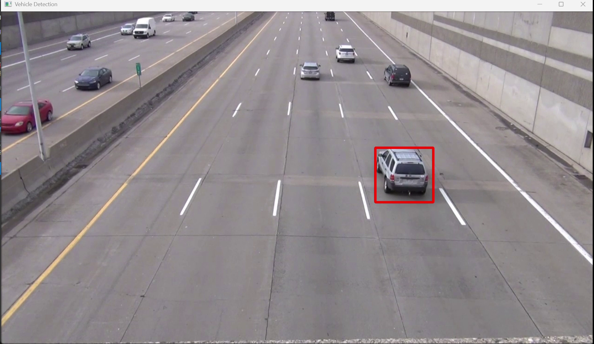
HFUT-XC WDR机器人实验室
作业：1.独立完成车辆计数检测中：视频读取、预处理、背景减除、形态学处理、目标检测的部分，需提交完整代码。代码运行结果如下所示:
2.阅读《release1.2了解CV和RoboMaster视觉组 (1)》第七节，了解视觉组成员以后的学习方向与路线
注意：在轮廓检测与绘制的部分中要过滤掉长宽过小的矩形

Slide 57


感谢参加培训学习 祝考核顺利
https://github.com/ultralytics/ultralytics

